Slide 1
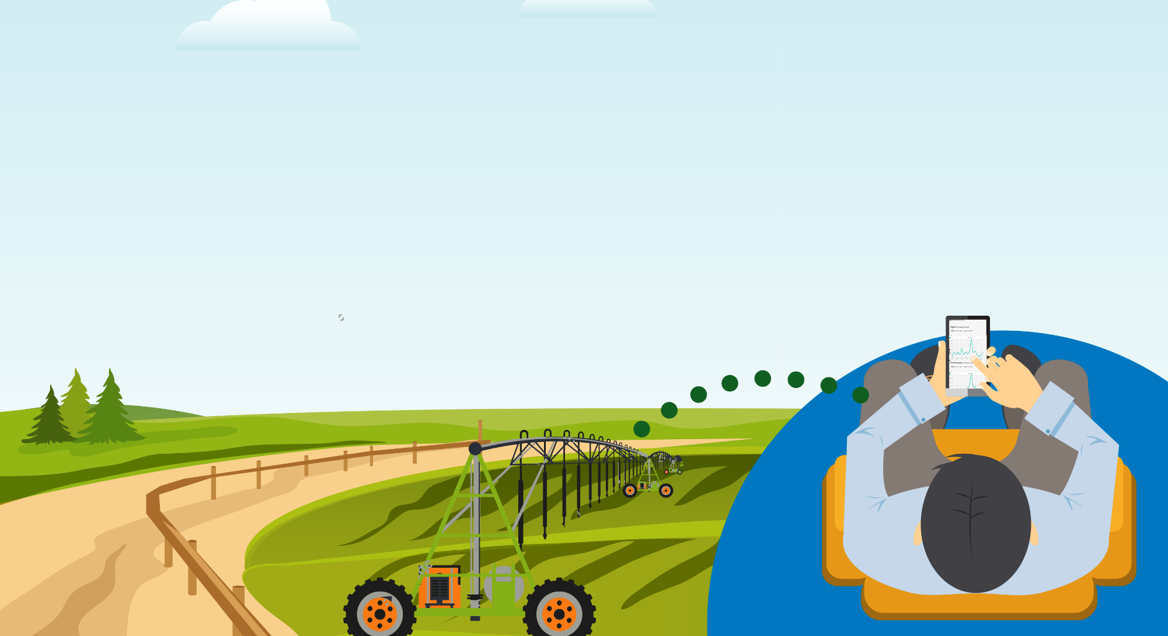

Tecnologías para un mañana
ÁREAS DE INFLUENCIA

Slide 2
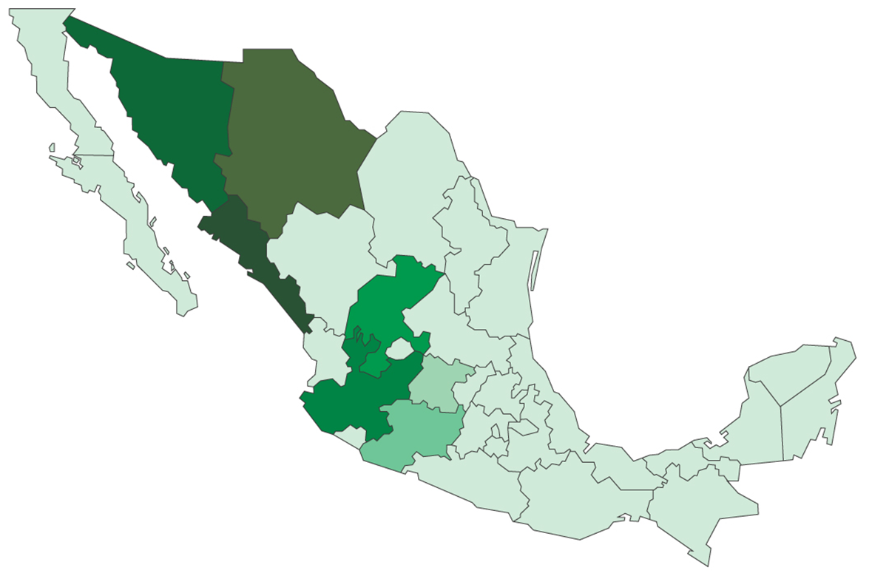







Comercialización MERCADO OBJETIVO
Total cultivadas ~22 Mha
México (riego) ~6,9 Mha Chihuahua +1,9 Mha
Grandes productores
(https://ww2.valleyirrigation.com)
(https://www.agsense.com)
(https://www.lindsay.com/)
(https://www.reinke.com)
(https://www.hunterindustries.com/es)
(http://dtaamerica.com/dta-agricola)
Pequeños y medianos productores
Vendedores independientes
Notes:
DTA-Agrícola está dirigido a la rama agrícola, dentro de la actividad primaria, en cualquier cadena productiva que utilice el riego, siendo útil para grandes, medianos y pequeños productores.
Modularidad:
Permite adaptarse a las necesidades de los clientes, así como el tránsito a la agricultura de precisión, sin la necesidad de realizar grandes inversiones por parte del agricultor, a partir de la adaptación de las tecnologías con que cuenta en la actualidad.
La adopción de una sola tecnología de monitoreo podría apoyar a productores pequeños, por su bajo costo de inversión.
La combinación de varias tecnologías es idónea para productores medianos o cooperativas agrícolas.
Mientras que el sistema integrado es conveniente para grandes empresas con cultivos a gran escala.
Esto implica que nuestra propuesta no esté limitada a un reducido segmento de clientes que cuente con un alto volumen productivo o fuerte capital de inversión. Las diferentes tecnologías que incluye permiten el trabajo en cultivos anuales, perennes, frutales e incluso, en hidroponía y jardinería. Con 36 usuarios activos, 5 en fase de adopción y más de 2’000 ha atendidas, dotamos a los agricultores de un sistema global de gestión del riego que permita la obtención de alimentos saludables, así como el incremento y realce de la salud de los agrosistemas, la diversidad y la actividad biológica de los suelos.

Slide 3
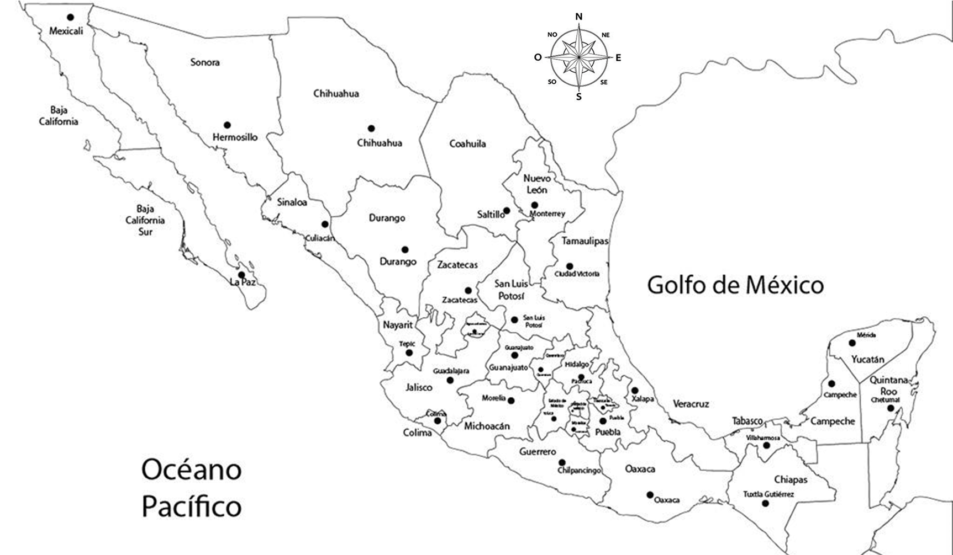


Comercialización PRESENCIA
Notes:
PivotControl: Control de pivotes.
PivotMonitor: Monitoreo de pivotes (versión Lite).
DripControl : Control de riego estacionario.
PumpControl: Control de bombas.

Slide 4
Comercialización Sur - Sureste
Estado | Agencia | Ejecutivo | Correo | Proyecto | Empresa | Cultivo | Ubicación | Productores
Tlaxcala | Tlaxcala | Gabriel Echániz Contreras | Gechaniz @fira.gob.mx | Cebada Semilla | Guillermo Bretón Díaz | Cebada | Huamantla | 1
Hidalgo | Ixmiquilpan | Irais García Martinez | Irgarcia @fira.gob.mx | Producción de jitomate | Inver Fat SC de RL de CV | Jitomate | Chilcuautla, Hgo | 15
Puebla | Puebla | Sergio Ureña Martínez | Surena @fira.gob.mx | Producción de caña de azucar en Puebla | Asociación de Calñeros CNPR-FNOC del Ingenio Atencingo A.C. | Caña de azúcar | Región cañera de Atencingo | 50
Chiapas | Tuxtla Gutiérrez | Fabiola Camacho Berchel | Fcamacho @fira.gob.mx | Producción de Chile habanero bajo cubierta | Almácigos de la Concordia | Chile | Jiquipilas | 5
Chiapas | Comitán | Ana Cristina Gómez Ovando | Acgomez @fira.gob.mx | Producción de maíz | Rancho el Chivo | Maíz | La Trinitaria | 3
Chiapas | Comitán | Ana Cristina Gómez Ovando | Acgomez @fira.gob.mx | Producción de maíz | Rancho el cencerro | Maíz | Tzimol | 1
1
2
1
Geisel Tusell Heverst Maresma
Región Sur Región Sureste
2
Notes:
GRACIAS!!!

Slide 5
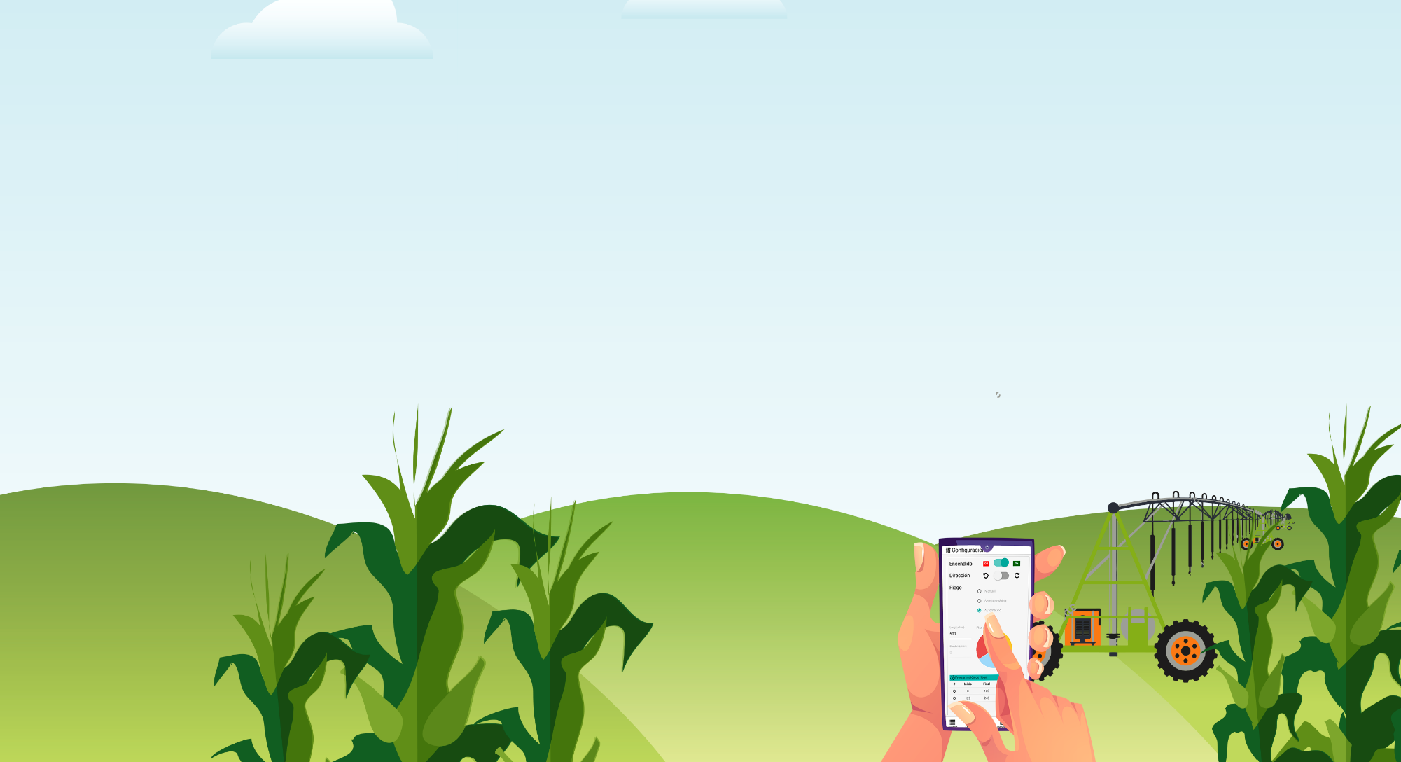







https://dtaamerica.com/dta-agricola
contact@dtaamerica.com
https://www.facebook.com/dtaagricola
52 625 152 3176
Notes:
GRACIAS!!!

